Slide 1

VY_32_Inovace_ICT2.4_3-59
Anotace | Žák se seznámí se způsobem života středověkého rytíře a jeho postavením ve středověké společnosti
Autor | Mgr. Valerie Káňová
Jazyk | Čeština
Očekávaný výstup | Objasní způsob života středověkých rytířů, a jejich postavení ve společnosti
Speciální vzdělávací potřeby | - žádné –
Klíčová slova | Rytíř, páže, panoš, pasování, rytířská čest, zbroj
Druh učebního materiálu | Prezentace
Druh interaktivity | Výklad , aktivita
Cílová skupina | Žák
Stupeň a typ vzdělávání | základní vzdělávání – druhý stupeň
Typická věková skupina | 12 - 15 let / 7. ročník
Celková velikost | 826 kB – soubor .doc

Slide 2
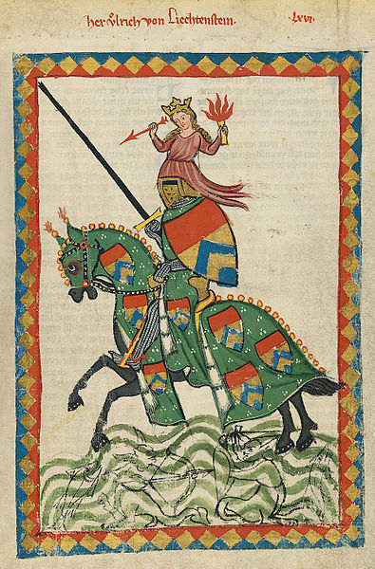
Rytíři
obr.1

Slide 3
Kdo byli rytíři?
Rytíři byli ve středověku bojovníci na koních. Rytíři byli jezdci a kavalíři, v němčině jsou označeni slovem Ritter (Reiter - jezdec), v italštině slovem cavaliere.
Jejich úkolem bylo věrně sloužit panovníkovi a církvi.
Pro rytíře vznikla pravidla boje a pravidla chování.
Rytíři se měli chovat šlechetně, ochraňovat slabší, ženám prokazovat úctu a skládat jim básně, ve kterých opěvovali jejich krásu.

Slide 4
Rytířská čest
Rytíři se k sobě vzájemně chovali s úctou. Se zajatci vítězové jednali slušně, raněným poskytli léčení, na čestné slovo a slib výkupného pouštěli vězně na svobodu. Zajatého rytíře by nespoutali ani by mu nevzali jeho rytířské symboly nebo koně.

Slide 5
Kdo se mohla stát rytířem?
Pasování na rytíře byla pocta, udělená za hrdinský čin, hlavně v počátcích rytířství. Pro pasování tehdy nebyl nutný urozený původ ani majetek.
Později se stávali rytíři příslušníci nižší šlechty. Chlapci byli k rytířství vychováváni už od dětství. V 7 letech se stávali pážaty, ve 14 letech panoši a v 21 letech mohli být pasováni na rytíře.

Slide 6
Výchova rytíře
Páže – V 7 letech pážata odcházela z domova do služby na knížecí dvůr nebo k některému rytíři. Chlapci trénovali svou zdatnost a učili se chovat na šlechtickém dvoře.
Panoš – ve 14 letech chlapci dostali meč a cvičili se ve zbrani. Také se věnovali zpěvu, hudbě a básnictví, učili se skládat písně a milostné verše. Svého pána panoši doprovázeli na válečných i mírových výpravách, starali se o pánovu zbroj. Při dvorských rituálech nosili štíty feudálů s erby.
V 21 letech byli panoši pasováni na rytíře.

Slide 7
Rytířské dovednosti
K sedmi rytířským dovednostem patřilo čestné zápolení (zápas), jízda na koni, střelba z kuše, plavání, sokolnictví, šachy a skládání básní.

Slide 8
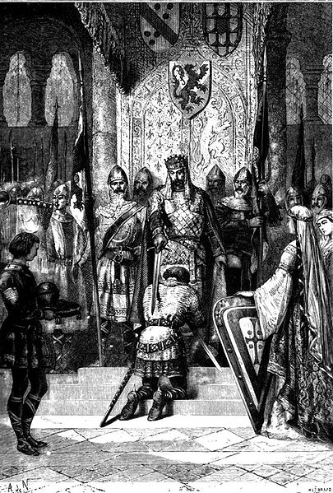
Pasování na rytíře
V 21 letech byli panoši pasováni na rytíře. Před pasováním musel panoš prokázat svou statečnost a rytířské předpoklady. Při pasování musel odpřísáhnout, že „povede život křesťanský a rytířský k ochraně slabých a utištěných, v úctě paní, ve věrnosti církvi, císaři a králi.“ Pasovaný rytíř získal rytířské odznaky – pás s mečem (proto slovo pasování), zlaté ostruhy, přílbu a štít.
Za provinění proti rytířské cti mohl být rytíř ze stavu rytířů vyloučen, přitom mu byly rytířské odznaky odebrány.
obr.2

Slide 9
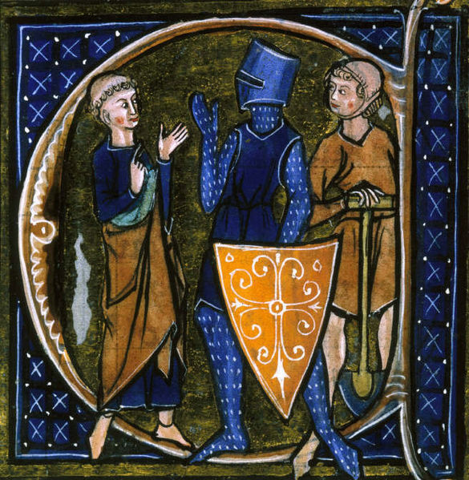
Rytíř, duchovní a zemědělec
Obr. 3

Slide 10
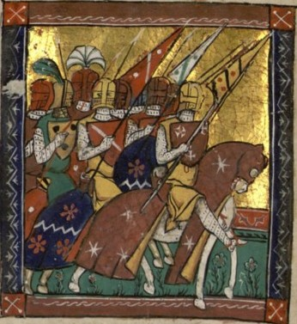
Vojenská výprava rytířů
Obr. 4

Slide 11
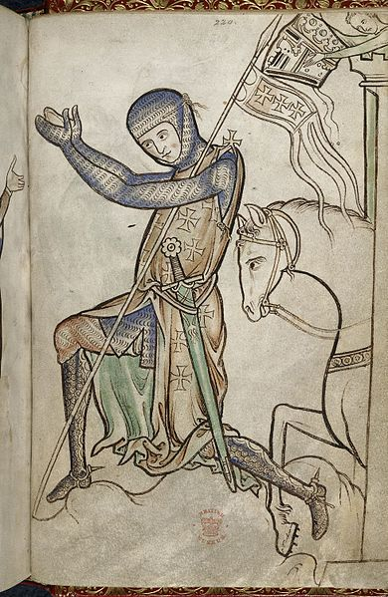
Křižácký rytíř
Obr. 5

Slide 12
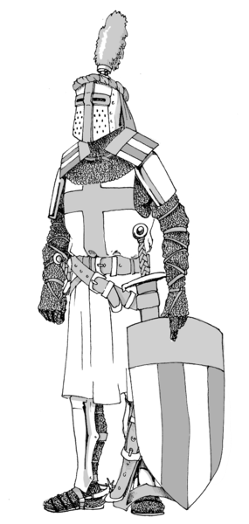
Najdi na postavě rytíře tyto části zbroje:
pás
helmice
meč
štít
drátěný kroužkový oděv
ostruhy
Obr. 6

Slide 13
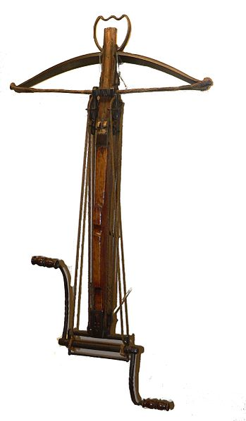
1. K rytířským dovednostem patřilo i zacházení s touto zbraní. Znáš její název?
Obr. 7

Slide 14
2. Přiřaď slovo s významem rytíř ke správnému jazyku:
angličtina:
francouzština:
italština:
němčina:
chevalier
cavaliere
Ritter
knight

Slide 15
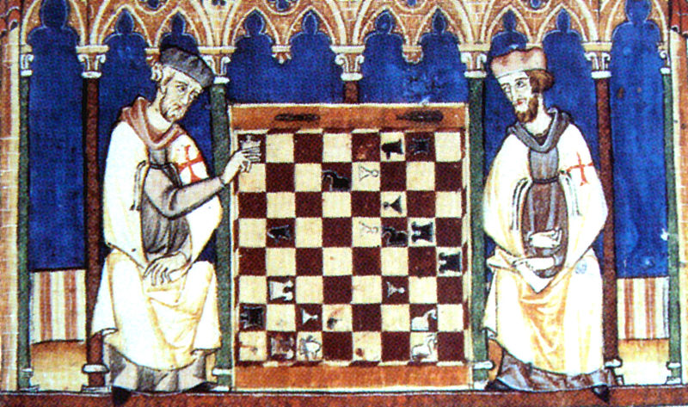
3. Rytíři hrající šachy (r.1283). Poznáš, ke kterému rytířskému řádu tito rytíři patřili?
Obr. 8

Slide 16
Řešení:
Kuše
2. angličtina: knight
francouzština: chevalier
italština: cavaliere
němčina: Ritter
3. K řádu templářů.

Slide 17
Zdroje:
Hora Petr, Toulky českou minulostí 2. Práce,Praha 1991
Dějepis 7, učebnice pro základní školy a víceletá gymnázia, Fraus 2009
Obrázky:
Všechny uveřejněné odkazy [cit. 2013 – 02 - 11]. Dostupné pod licencí Public domain na WWW:
1. http://upload.wikimedia.org/wikipedia/commons/thumb/3/3d/Codex_Manesse_Ulrich_von_Liechtenstein.jpg/395px-Codex_Manesse_Ulrich_von_Liechtenstein.jpg
2. http://upload.wikimedia.org/wikipedia/commons/thumb/5/59/Accolade.jpg/405px-Accolade.jpg
3. http://upload.wikimedia.org/wikipedia/commons/thumb/c/cd/Cleric-Knight-Workman.jpg/585px-Cleric-Knight-Workman.jpg
4. http://upload.wikimedia.org/wikipedia/commons/4/44/Godefroi_of_Bouillon_leads_the_army.jpg
5. http://upload.wikimedia.org/wikipedia/commons/thumb/4/45/Westminster_Knight.jpg/390px-Westminster_Knight.jpg
6. http://upload.wikimedia.org/wikipedia/commons/thumb/2/23/13thcentury_knight_ilustration.png/285px-13thcentury_knight_ilustration.png
8. http://upload.wikimedia.org/wikipedia/commons/thumb/6/6d/KnightsTemplarPlayingChess1283.jpg/800px-KnightsTemplarPlayingChess1283.jpg
Všechny uveřejněné odkazy [cit. 2013 – 02- 11]. Dostupné pod licencí Creative Commons na WWW:
7. Rama: http://upload.wikimedia.org/wikipedia/commons/thumb/9/9e/Arbalette-p1000546.jpg/349px-Arbalette-p1000546.jpg

